Slide 1
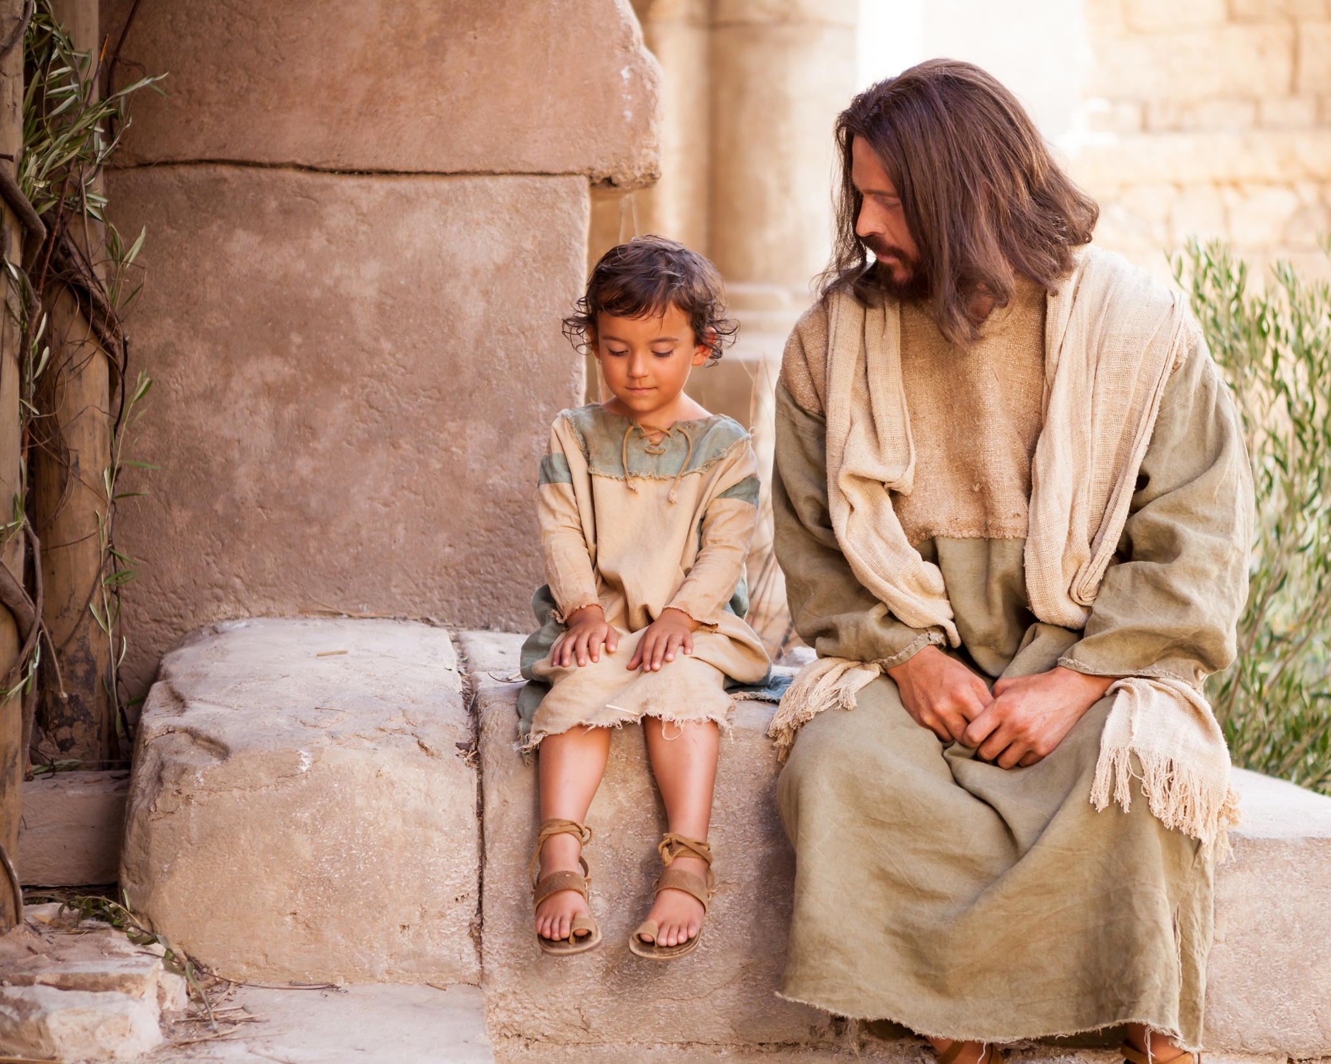
الرَّبُّ قَريبٌ لِمَنْ يَدعُوه ليسَ بَعيدًا كَما زَعَمُوا
القرار

Slide 2
ليسَ غَريبًا عَن كُلّ ما قاسُوه فَهُو الذي دَعا جَمِيعَ المُتعبينْ

Slide 3
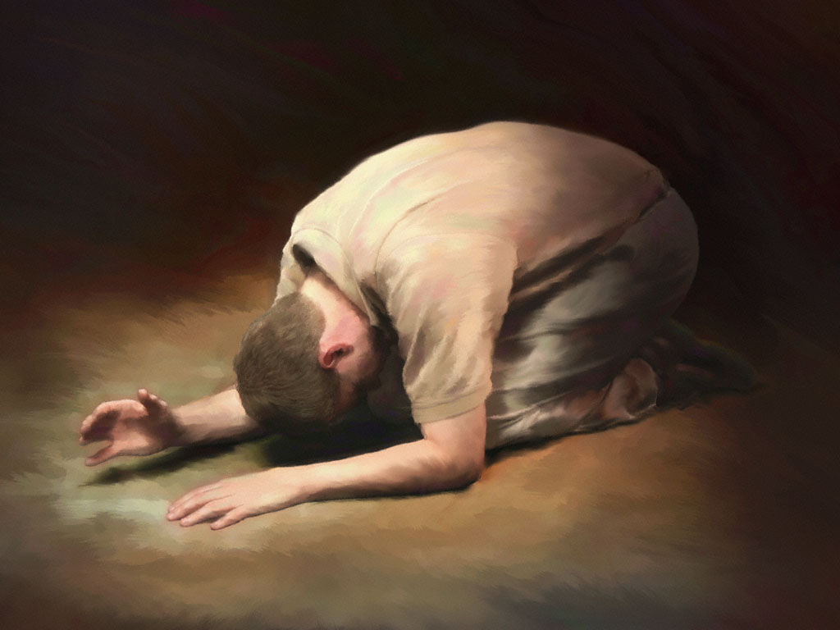
لـيُريحهُـم مـن حِملٍ ثـقيلْ ليَمسحَ دمعةً عن كلِّ قلبٍ حزينْ

Slide 4
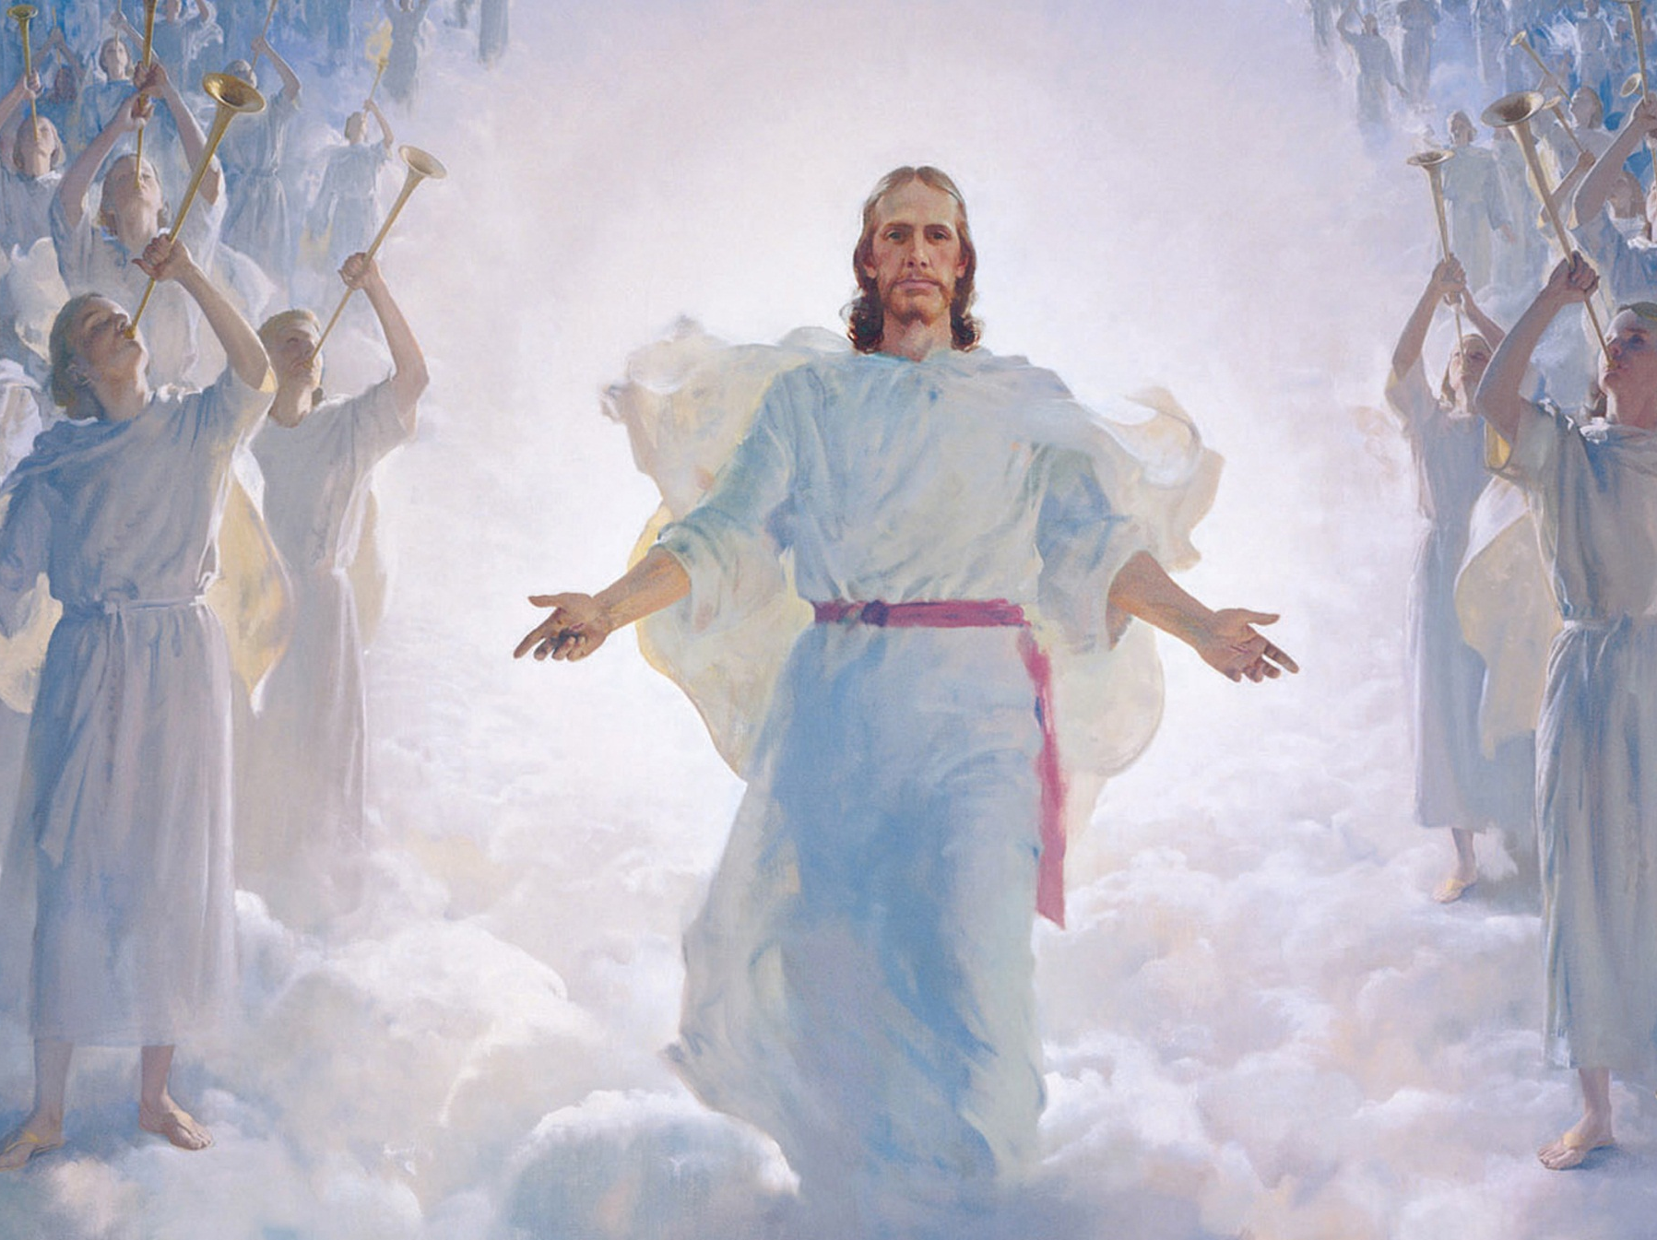
أوَ لَمْ يَعيشَ هاربًا أمَا تَألَّم مُجرَّبًا أوَ لَمْ يَقُوم واهبًا لنَا الحياة

Slide 5
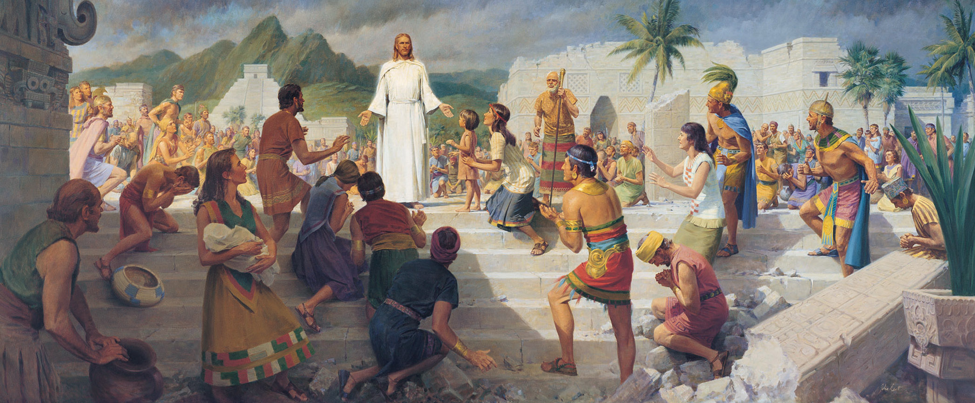
كانَ مُحِبَّ العشّارين مُلازمًا لصيَّادين سَاترًا لِخاطئين مثلي أنا

Slide 6
الرَّبُّ قَريبٌ لِمَنْ يَدعُوه ليسَ بَعيدًا كَما زَعَمُوا
القرار

Slide 7
ليسَ غَريبًا عَن كُلّ ما قاسُوه فَهُو الذي دَعا جَمِيعَ المُتعبينْ

Slide 8
لـيُريحهُـم مـن حِملٍ ثـقيلْ ليَمسحَ دمعةً عن كلِّ قلبٍ حزينْ

Slide 9
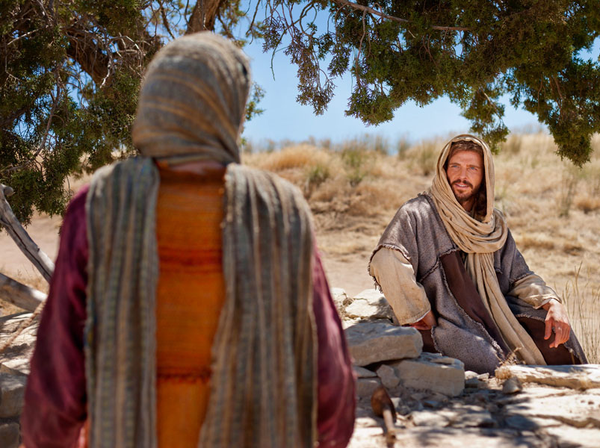
كان يُجاوب سائلاً والخير يَصنع جائلاً وذاقَ الموتَ حاملاً خِزيَ الخُطاه

Slide 10
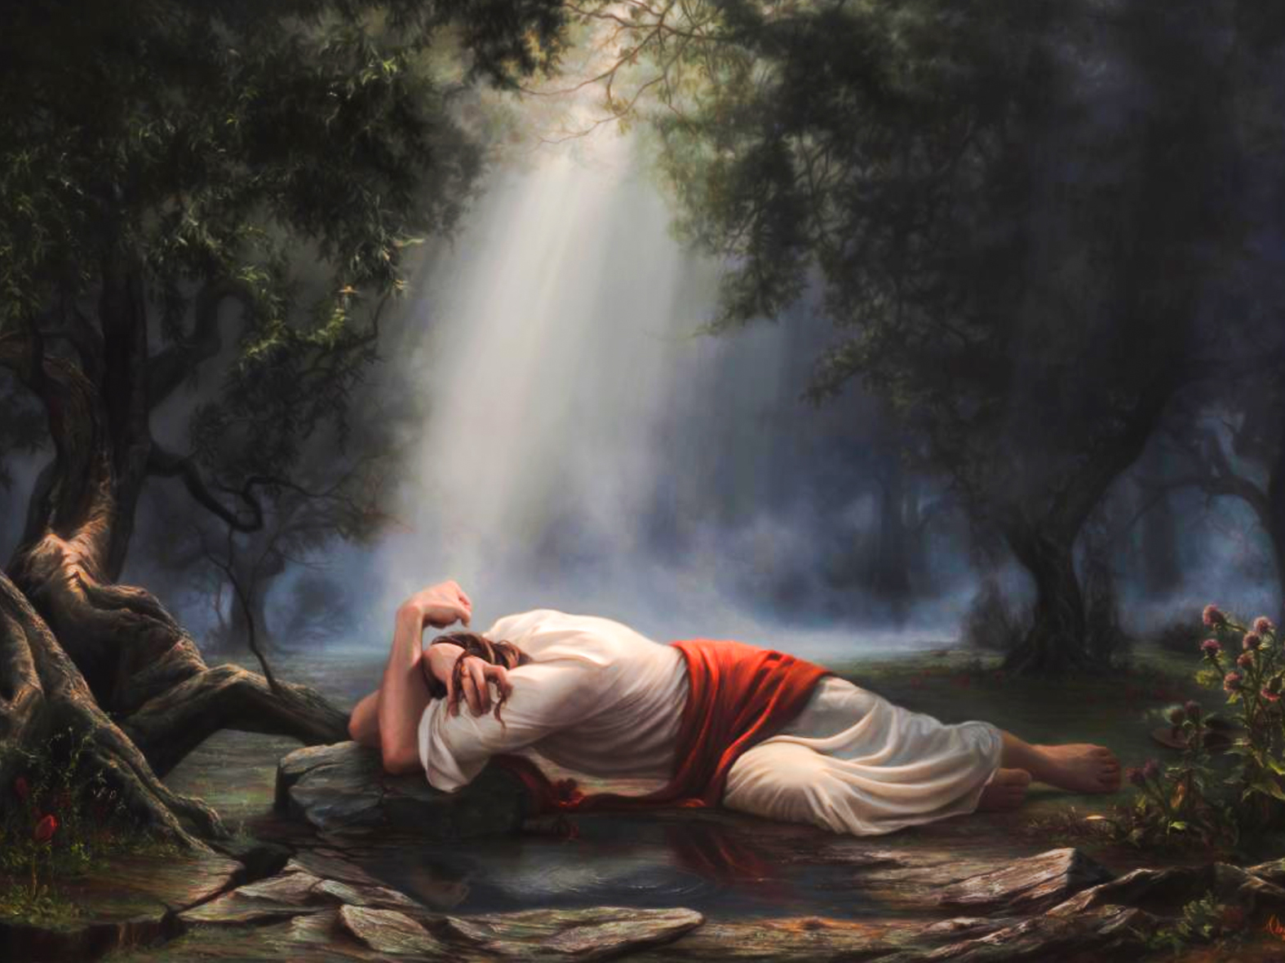
وأمَام قبر باكيًا في ليلة موتهِ جاثيًا رأيتُهُ يَعرق داميًا من الآلام

Slide 11
الرَّبُّ قَريبٌ لِمَنْ يَدعُوه ليسَ بَعيدًا كَما زَعَمُوا
القرار

Slide 12
ليسَ غَريبًا عَن كُلّ ما قاسُوه فَهُو الذي دَعا جَمِيعَ المُتعبينْ

Slide 13
لـيُريحهُـم مـن حِملٍ ثـقيلْ ليَمسحَ دمعةً عن كلِّ قلبٍ حزينْ

Slide 14
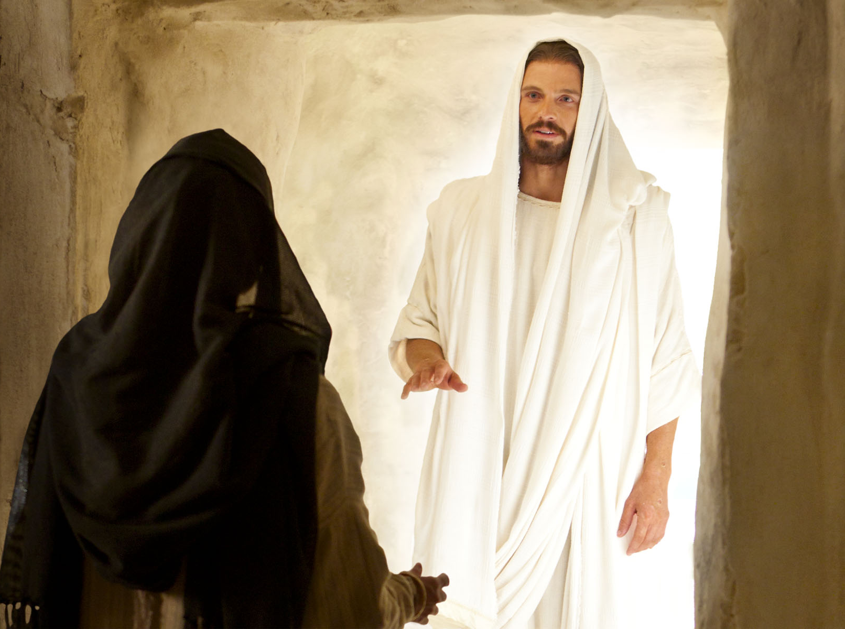
( فكيفَ لا أثِقُ بِهِ؟ أشُكُّ في حُبّهِ؟ أبي الذي أحَبَّنِي إلى المَماتْ )2

Slide 15
الرَّبُّ قَريبٌ لِمَنْ يَدعُوه ليسَ بَعيدًا كَما زَعَمُوا
القرار

Slide 16
ليسَ غَريبًا عَن كُلّ ما قاسُوه فَهُو الذي دَعا جَمِيعَ المُتعبينْ

Slide 17
لـيُريحهُـم مـن حِملٍ ثـقيلْ ليَمسحَ دمعةً عن كلِّ قلبٍ حزينْ

